Slide 1

INSTALASI DAN PENGENALAN PYTHON
PENGANTAR ALGORITMA DEEP LEARNING
SARTIKA DEWI MULYANI
56415411 - 4IA14
UNIVERSITAS GUNADARMA

Slide 2
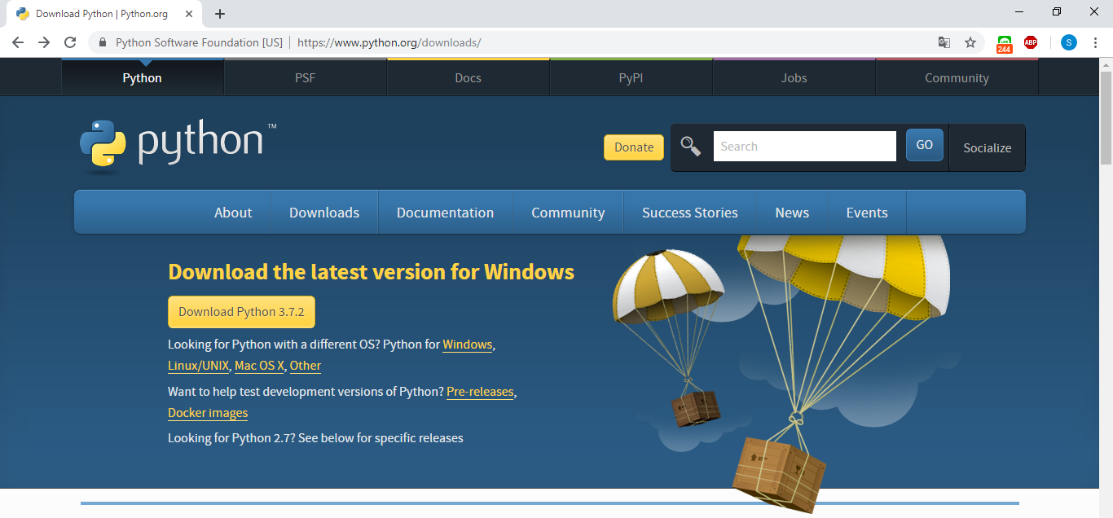
Langkah – langkah instal python
Download installer python pada web resmi
https://www.python.org/downloads/

Slide 3
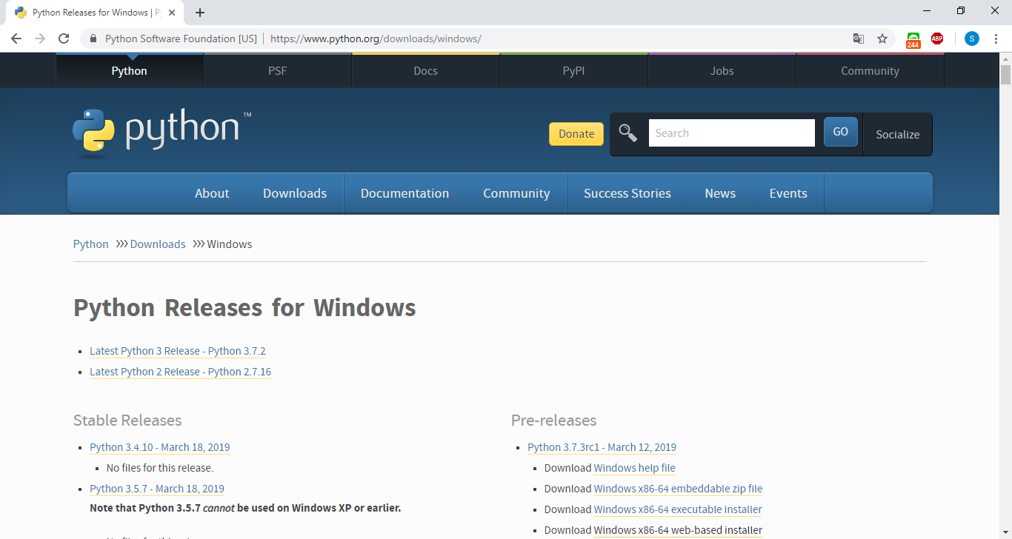
Untuk windows download installer python pada web resmi
https://www.python.org/downloads/windows/
disini python yang akan di download ialah pada windows dan python
versi 3.6.2

Slide 4
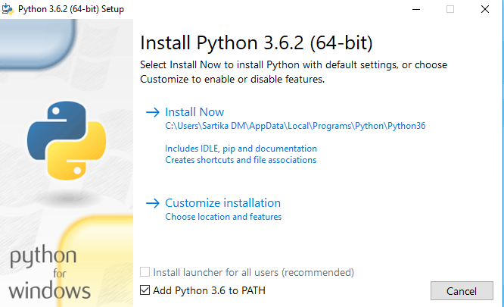
Setelah download selesai, buka file tempat menyimpan hasil download python tersebut. Klik 2 kali pada file maka akan muncul tampilan seperti berikut. Ceklis pilihan Add Python 3.6 tapi PATH agar python bisa diakses dari lokasi mana saja lalu klik Install Now.

Slide 5
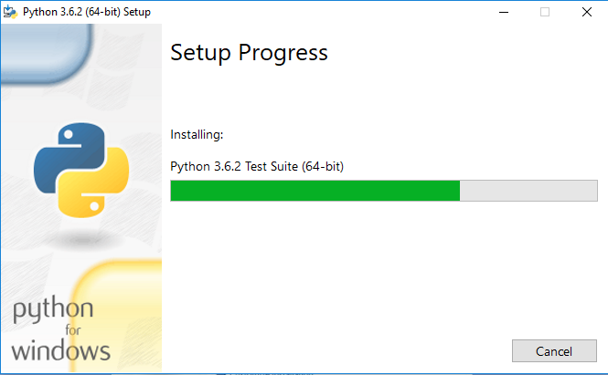
Lalu tunggu hingga proses instalasi selesai.

Slide 6
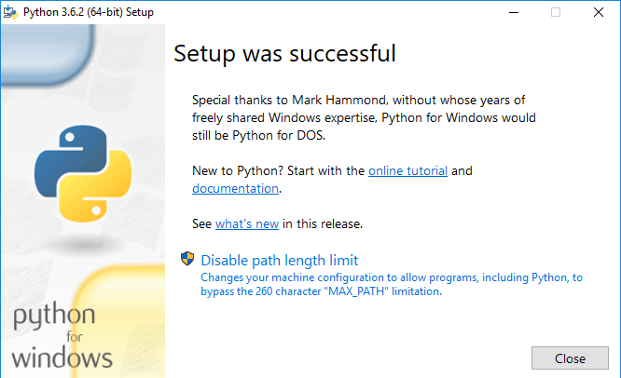
Setelah proses instal selesai, maka akan muncul tampilan jika python telah terinstal seperti berikut ini lalu klik Close.

Slide 7
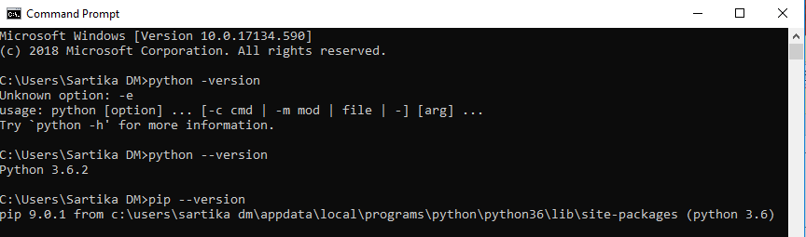
Untuk memastikan jika python telah terinsal, ketik pada cmd
python –version dan pip –version seperti berikut. Maka akan terlihat
jika python dan pip sudah terinstal

Slide 8
Kata Kunci dan Pengenal (Identifier)
Kata kunci adalah kata – kata yang sudah ditetapkan dan dipakai Python untuk mendefinisikan sintaks dan struktur bahasa python sendiri. Kata kunci tidak bisa digunakan sebagai nama variabel, fungsi, maupun nama untuk pengenal lainnya.
Keyword bersifat case sensitive. Artinya huruf besar berbeda dengan huruf kecil. Sejauh ini, ada 33 kata kunci di Python.

Slide 9
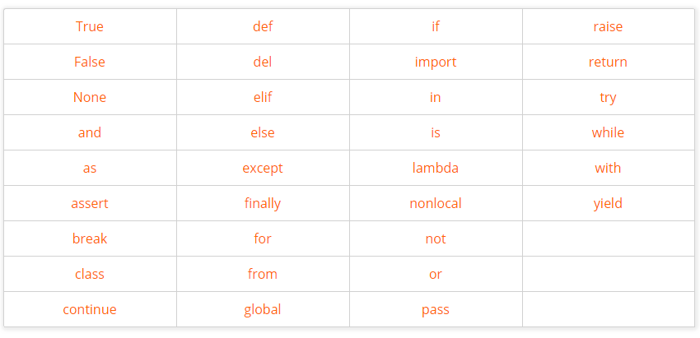
Semua kata kunci menggunakan huruf kecil kecuali True, False, dan None. Daftar kata kunci Python adalah seperti berikut:

Slide 10
Pengenal (Identifier) Python
Pengenal adalah nama yang diberikan untuk menamai hal di python seperti variabel, fungsi, kelas, dan lain sebagainya. Fungsinya adalah untuk membedakan antara satu entitas dengan yang lainnya.
Aturan Penulisan Pengenal
Pengenal bisa terdiri dari kombinasi huruf kecil (a-z) atau huruf besar (A-Z), angka ( 0-9 ), dan underscore ( _ ). namaKaryawan, bilangan_2, dan jenis_kenderaan_umum adalah nama variabel yang valid.
Pengenal tidak bisa dimulai menggunakan angka. 1nama adalah invalid sedangkan nama1 adalah valid.
Kata kunci tidak bisa dipakai sebagai nama pengenal.
Karakter spesial seperti !, @, %, $, dan sebagainya tidak bisa digunakan sebagai pengenal.
Python bersifat case sensitive. Huruf besar dan kecil dianggap berbeda. Jadi Variabel, variabel, dan VARIABEL, adalah 3 buah nama yang berbeda.

Slide 11

Statement (Pernyataan) di Python
Semua perintah yang bisa dieksekusi oleh Python disebut statement. Misalnya, a = 1 adalah sebuah statement penugasan. Selain statement penugasan ada statement lain seperti statement if, statement for, dan lain sebagainya.
Statement Multibaris
Di Python, akhir dari sebuah statement adalah karakter baris baru (newline). Kita dapat membuat sebuah statement terdiri dari beberapa baris dengan menggunakan tanda backslash ( \ ). Misalnya: Statement yang ada di dalam tanda kurung [ ], { }, dan ( ) tidak memerlukan tanda \. Contohnya:

Slide 12
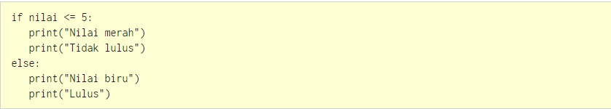
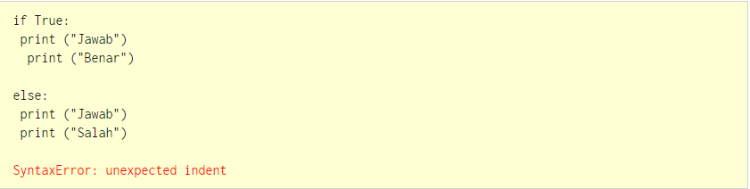
Baris dan Indentasi
Python tidak menggunakan tanda { } untuk menandai blok / grup kode. Blok kode di python menggunakan tanda indentasi (spasi). Jumlah spasi untuk setiap baris yang ada dalam satu blok kode harus sama. Contoh yang benar adalah sebagai berikut:
Bila indentasi dalam satu grup kode tidak sama, python akan menampilkan sintaks error.

Slide 13

Komentar di Python
Tanda pagar ( # ) digunakan untuk menandai komentar di python. Komentar tidak akan diproses oleh interpreter Python. Komentar hanya berguna untuk programmer untuk memudahkan memahami maksud dari kode.
Kode di atas akan menghasilan keluaran: Python tidak memiliki fitur komentar multibaris. Kita harus mengomentari satu persatu baris seperti berikut:

Slide 14
Variabel dan Tipe Data Python
Variabel adalah lokasi di memori yang digunakan untuk menyimpan nilai. Pada saat kita membuat sebuah variabel, kita ‘memesan’ tempat di dalam memori. Tempat tersebut bisa diisi dengan data atau objek, baik itu bilangan bulat (integer), pecahan (float), karakter (string), dan lain – lain.
Memberi Nilai Variabel
Di python, variabel tidak perlu dideklarasikan secara eksplisit. Deklarasi atau pembuatan variabel terjadi secara otomatis pada saat kita memberi (menugaskan) suatu nilai ke variabel. Tanda sama dengan ( = ) digunakan untuk memberikan nilai ke variabel.
Operand di sebelah kiri tanda = adalah nama variabel dan di sebelah kanan tanda = adalah nilai yang disimpan di dalam variabel.

Slide 15
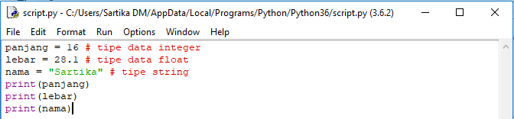

Contoh Output

Slide 16
Multi penugasan
Kita bisa memberi nilai ke beberapa variabel secara bersamaan seperti berikut.
x = y = z = 21
Pada contoh di atas, kita menciptakan sebuah objek integer, yaitu bilangan 3, dan kemudian kita menugaskan ketiga variabel untuk menunjuk ke lokasi yang sama yang berisi 3.
Kita juga bisa menugaskan masing – masing variabel ke objek yang berbeda dalam sebaris perintah. Sebagai contoh:
a, b, c = 28, 3.4, "Sartika"
Pada contoh di atas, variabel a diberi nilai 28, b nilai 3.4, dan variabel c diberi nilai “Sartika”.

Slide 17
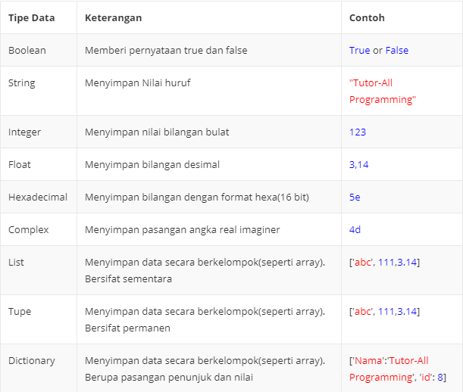
Tipe Data Python
Data yang disimpan di memori memiliki tipe yang berbeda – beda. Misalnya untuk panjang, akan disimpan dengan tipe bilangan. Nama orang akan disimpan dalam tipe string/karakter. Suhu akan disimpan dalam bentuk bilangan berkoma. Dan lain sebagainya. Masing – masing tipe data akan memiliki operasi yang berbeda – beda.

Slide 18
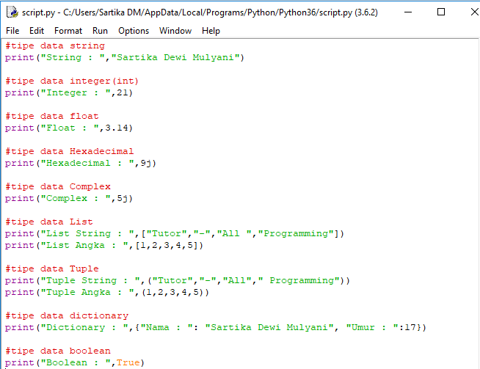
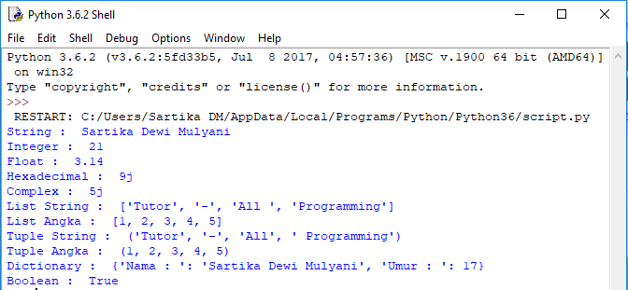
Output :

Slide 19
Operator Python
Operator adalah simbol tertentu yang digunakan untuk melakukan operasi aritmatika maupun logika. Nilai yang padanya dilakukan operasi disebut operand. Misalnya adalah 2 + 3. Di sini tanda + adalah operator penjumlahan. 2 dan 3 adalah operand. Python memiliki sejumlah operator, yaitu:
Operator Aritmatika
Operator Perbandingan
Operator Penugasan
Operator Logika
Operator Bitwise
Operator Identitas
Operator Keanggotaan

Slide 20
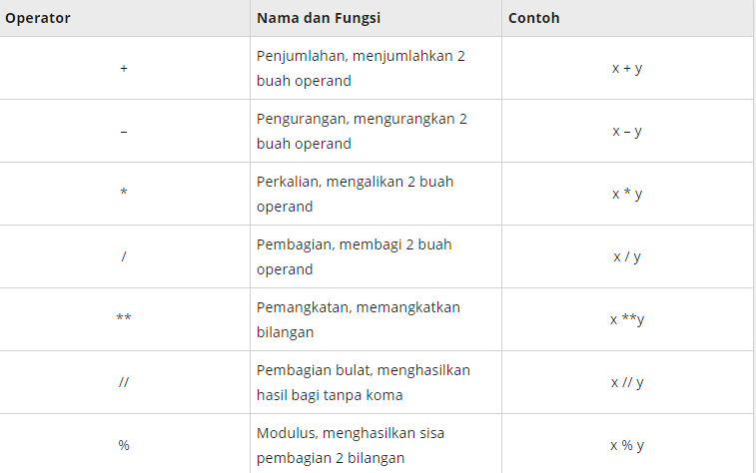
Operator Aritmatika
Operator aritmatika adalah operator yang digunakan untuk melakukan operasi matematika, seperti penjumlahan, pengurangan, perkalian, pembagian, dan sebagainya. Tabel berikut menunjukkan jenis operator aritmatika.

Slide 21
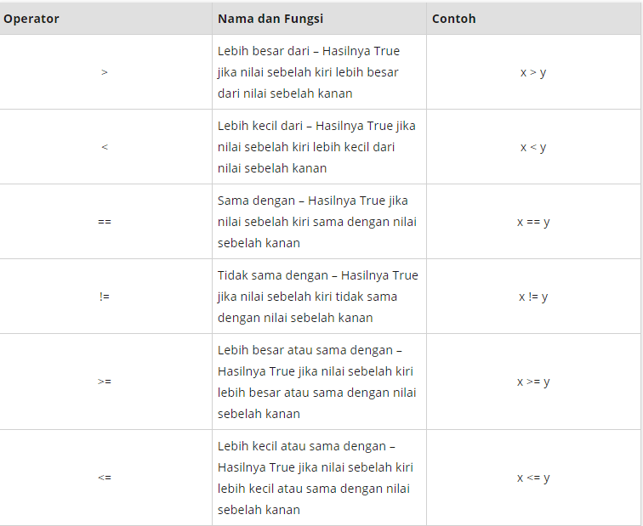
Operator Perbandingan Operator perbandingan adalah operator yang digunakan untuk membandingkan 2 buah nilai. Hasil perbandingannya adalah True atau False tergantung kondisi.

Slide 22
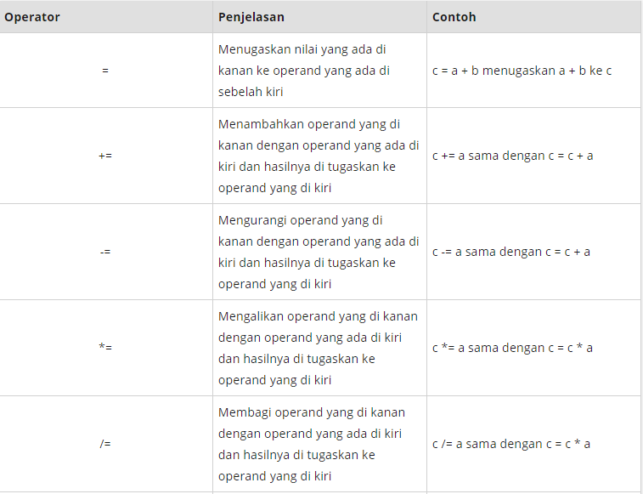
Operator Penugasan
Operator penugasan adalah operator yang digunakan untuk memberi nilai ke variabel.
a = 7 adalah contoh operator penugasan yang memberi nilai 7 di kanan ke variabel a yang ada di kiri.

Slide 23
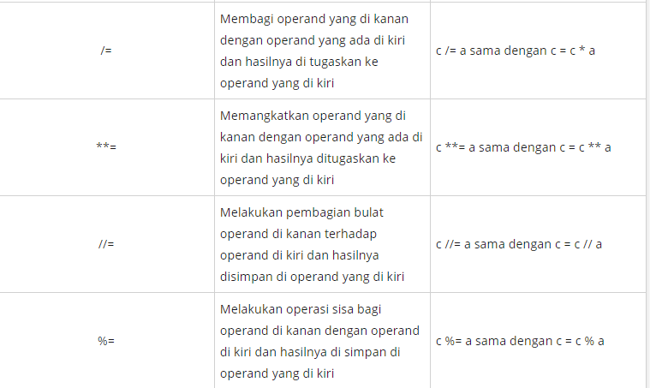
(Lanjutan) Operator Penugasan

Slide 24
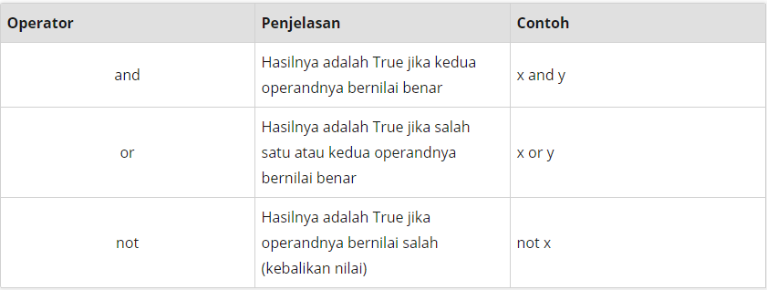
Operator Logika
Operator logika adalah operator yang digunakan untuk melakukan operasi logika.

Slide 25
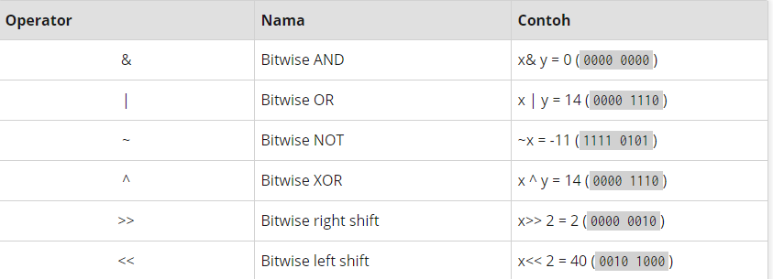
Operator Bitwise
Operator bitwise adalah operator yang melakukan operasi bit terhadap operand. Operator ini beroperasi bit per bit sesuai dengan namanya. Sebagai misal, angka 2 dalam bit ditulis 10 dalam notasi biner dan angka 7 ditulis 111
Pada tabel di bawah ini, misalkan x = 10 ( 0000 1010) dalam biner dan y = 4 (0000 0100) dalam biner.

Slide 26
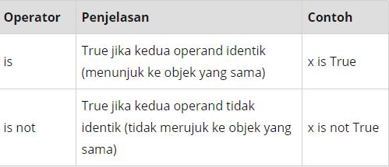
Operator Identitas
Operator identitas adalah operator yang memeriksa apakah dua buah nilai ( atau variabel ) berada pada lokasi memori yang sama.

Slide 27
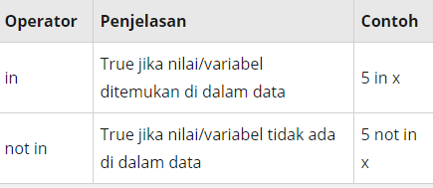
Operator Identitas
Operator identitas adalah operator yang memeriksa apakah dua buah nilai ( atau variabel ) berada pada lokasi memori yang sama. Operator Keanggotaan
Operator keanggotaan adalah operator yang digunakan untuk memeriksa apakah suatu nilai atau variabel merupakan anggota atau ditemukan di dalam suatu data (string, list, tuple, set, dan dictionary).

Slide 28
Percabangan
Percabangan adalah cara yang digunakan untuk mengambil keputusan apabila di dalam program dihadapkan pada kondisi tertentu. Jumlah kondisinya bisa satu, dua atau lebih.
Percabangan mengevaluasi kondisi atau ekspresi yang hasilnya benar atau salah . Kondisi atau ekspresi tersebut disebut ekspresi boolean. Hasil dari pengecekan kondisi adalah True atau False. Bila benar (True), maka pernyataan yang ada di dalam blok kondisi tersebut akan dieksekusi. Bila salah (False), maka blok pernyataan lain yang dieksekusi. Di Python ada 3 jenis pernyataan yang digunakan untuk percabangan, yaitu sebagai berikut: 1. if : Pernyataan if terdiri dari ekspresi booleandiikuti oleh satu baris atau lebih pernyataan. 2. if ... else : Bila pernyataan if benar, maka blok pernyataan if dieksekusi. Bila salah, maka blok pernyataan else yang dieksekusi. 3. if ... elif... else : Disebut juga if bercabang. Bila ada kemungkinan beberapa kondisi bisa benar maka digunakan pernyataan if…elif atau if…elif…else

Slide 29
Percabangan
Percabangan adalah cara yang digunakan untuk mengambil keputusan apabila di dalam program dihadapkan pada kondisi tertentu. Jumlah kondisinya bisa satu, dua atau lebih.
Percabangan mengevaluasi kondisi atau ekspresi yang hasilnya benar atau salah . Kondisi atau ekspresi tersebut disebut ekspresi boolean. Hasil dari pengecekan kondisi adalah True atau False. Bila benar (True), maka pernyataan yang ada di dalam blok kondisi tersebut akan dieksekusi. Bila salah (False), maka blok pernyataan lain yang dieksekusi. Di Python ada 3 jenis pernyataan yang digunakan untuk percabangan, yaitu sebagai berikut: 1. if : Pernyataan if terdiri dari ekspresi booleandiikuti oleh satu baris atau lebih pernyataan. 2. if ... else : Bila pernyataan if benar, maka blok pernyataan if dieksekusi. Bila salah, maka blok pernyataan else yang dieksekusi. 3. if ... elif... else : Disebut juga if bercabang. Bila ada kemungkinan beberapa kondisi bisa benar maka digunakan pernyataan if…elif atau if…elif…else

Slide 30
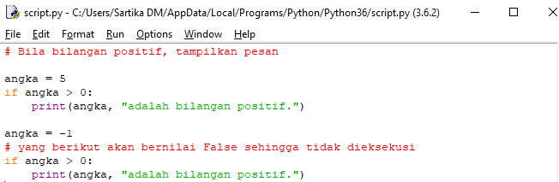
Pernyataan if
Pernyataan if menguji satu buah kondisi. Bila hasilnya benar maka pernyataan di dalam blok if tersebut dieksekusi. Bila salah, maka pernyataan tidak dieksekusi. Contohnya seperti berikut: Output :

Slide 31
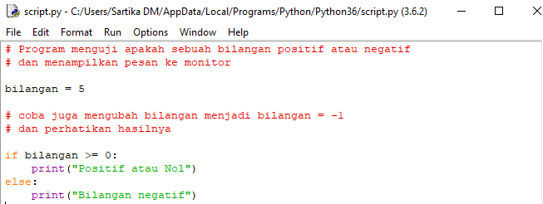
Pernyataan if…else
Pernyataan if…else menguji 2 kondisi. Kondisi pertama kalau benar, dan kondisi kedua kalau salah. Contohnya adalah seperti berikut: Output :

Slide 32
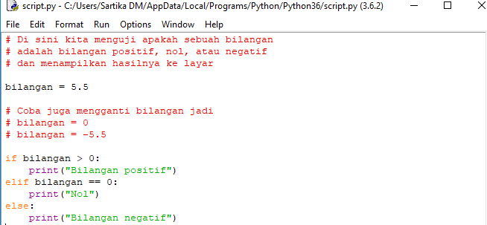
Pernyataan if…elif…else…
Pernyataan if…elif…else digunakan untuk menguji lebih dari 2 kondisi. Bila kondisi pada if benar, maka pernyataan di dalamnya yang dieksekusi. Bila salah, maka masuk ke pengujian kondisi elif. Terakhir bila tidak ada if atau elif yang benar, maka yang dijalankan adalah yang di blok else. Contohnya adalah seperti berikut:: Output :

Slide 33
Perulangan
Secara umum, Python mengeksekusi program baris perbaris. Mulai dari baris satu, dua, dan seterusnya. Ada kalanya, kita perlu mengeksekusi satu baris atau satu blok kode program beberapa kali. Hal ini disebut dengan perulangan atau biasa disebut looping atau iterasi. Di python, perulangan bisa dilakukan dengan dua cara atau metode, yaitu:
Menggunakan for
Menggunakan while

Slide 34
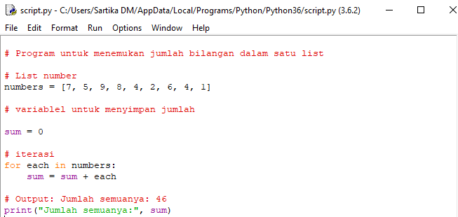
Perulangan Dengan Menggunakan For
Perulangan dengan menggunakan for memiliki sintaks seperti berikut:
for var in sequence: body of for
var adalah variabel yang digunakan untuk penampung sementara nilai dari sequence pada saat terjadi perulangan. Sequence adalah tipe data berurut seperti string, list, dan tuple.
Perulangan terjadi sampai looping mencapai elemen atau anggota terakhir dari sequence. Bila loop sudah sampai ke elemen terakhir dari sequence, maka program akan keluar dari looping Output :

Slide 35
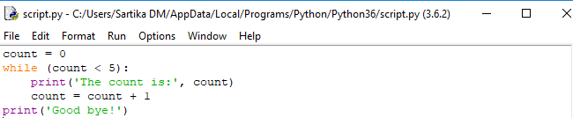
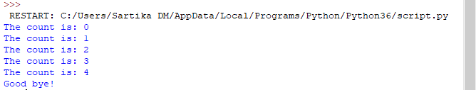
Perulangan Menggunakan while
Perulangan menggunakan while akan menjalankan blok pernyataan terus menerus selama kondisi bernilai benar. Adapun sintaks dari perulangan menggunakan while adalah:
while expression: statement (s)
Di sini, statement (s) bisa terdiri dari satu baris atau satu blok pernyataan. Expression merupakan ekspresi atau kondisi apa saja, dan untuk nilai selain nol dianggap True. Iterasi akan terus berlanjut selama kondisi benar. Bila kondisi salah, maka program akan keluar dari while dan lanjut ke baris pernyataan di luar while. Perhatikan bahwa bila kondisi yang diuji bernilai salah, maka loop tidak akan pernah dieksekusi. Output :

Slide 36
REFERENSI
Duniailkom. Tutorial Belajar Python Part 2: Cara Mendownload dan Menginstall Python.
https://www.duniailkom.com
https://www.duniailkom.com/tutorial-belajar-python-cara-mendownload-dan-menginstall-python/
https://www.pythonindo.com/kata-kunci-dan-pengenal-identifier/
https://www.pythonindo.com/sintaks-dasar-python/
https://www.pythonindo.com/variabel-dan-tipe-data-python/
https://tutorallprogramming.blogspot.com/2017/11/tipe-data-dan-variabel-pada-bahasa.html
https://www.duniailkom.com/tutorial-belajar-python-jenis-jenis-tipe-data-dalam-bahasa-python/
https://www.pythonindo.com/operator-python/
https://www.pythonindo.com/percabangan/
https://www.pythonindo.com/perulangan/

